Slide 1
第九課 夏休みの旅行計画 胡 文海

Slide 2
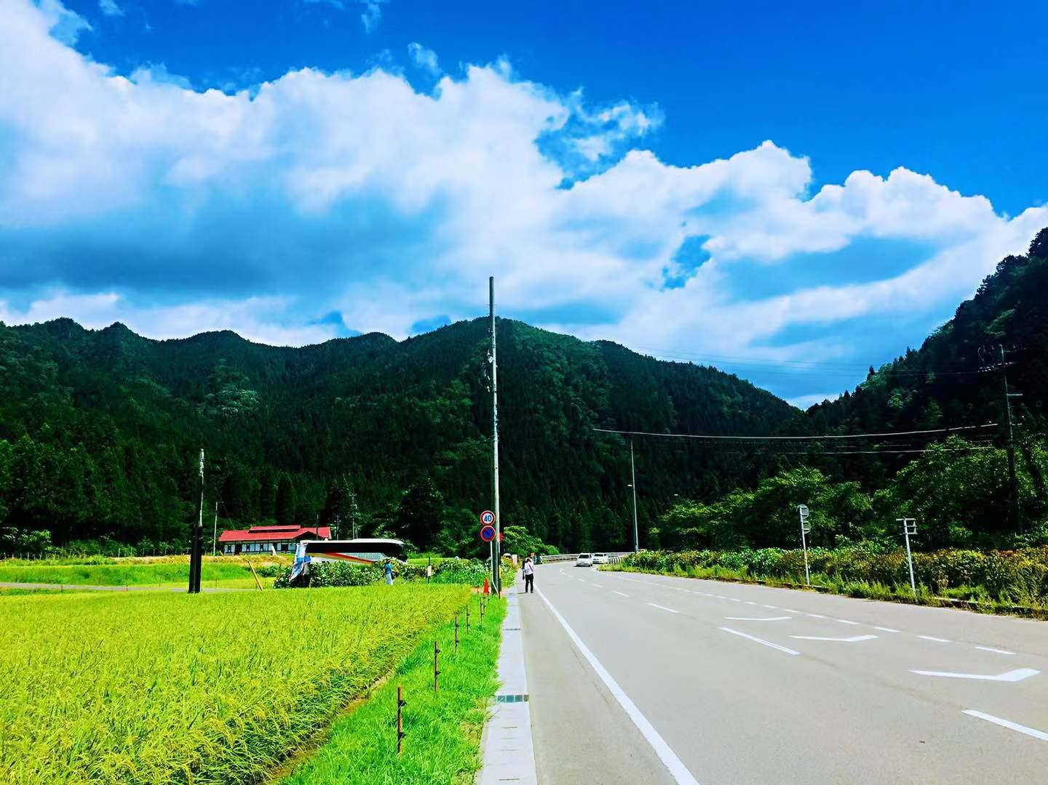
山登り

Slide 3
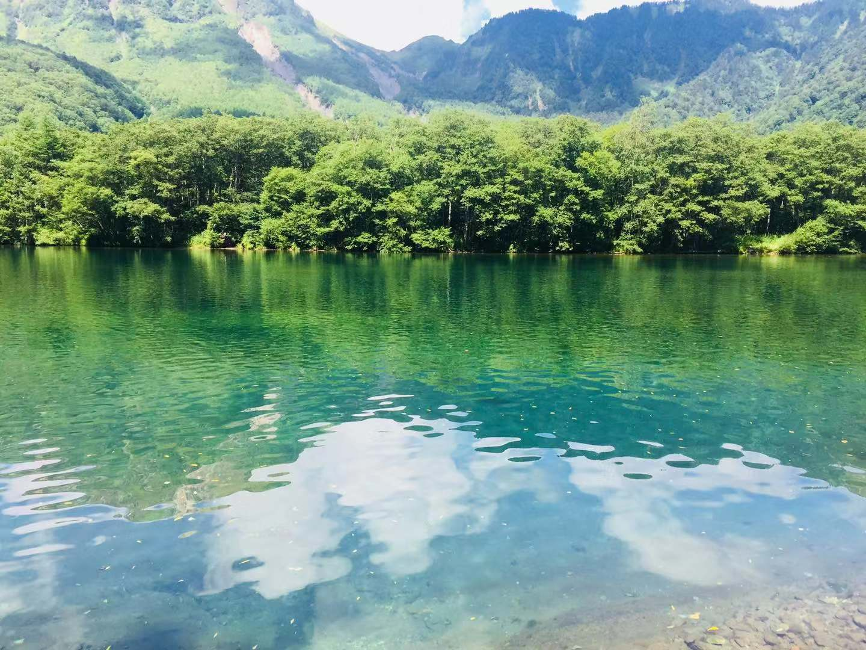
上高地

Slide 4
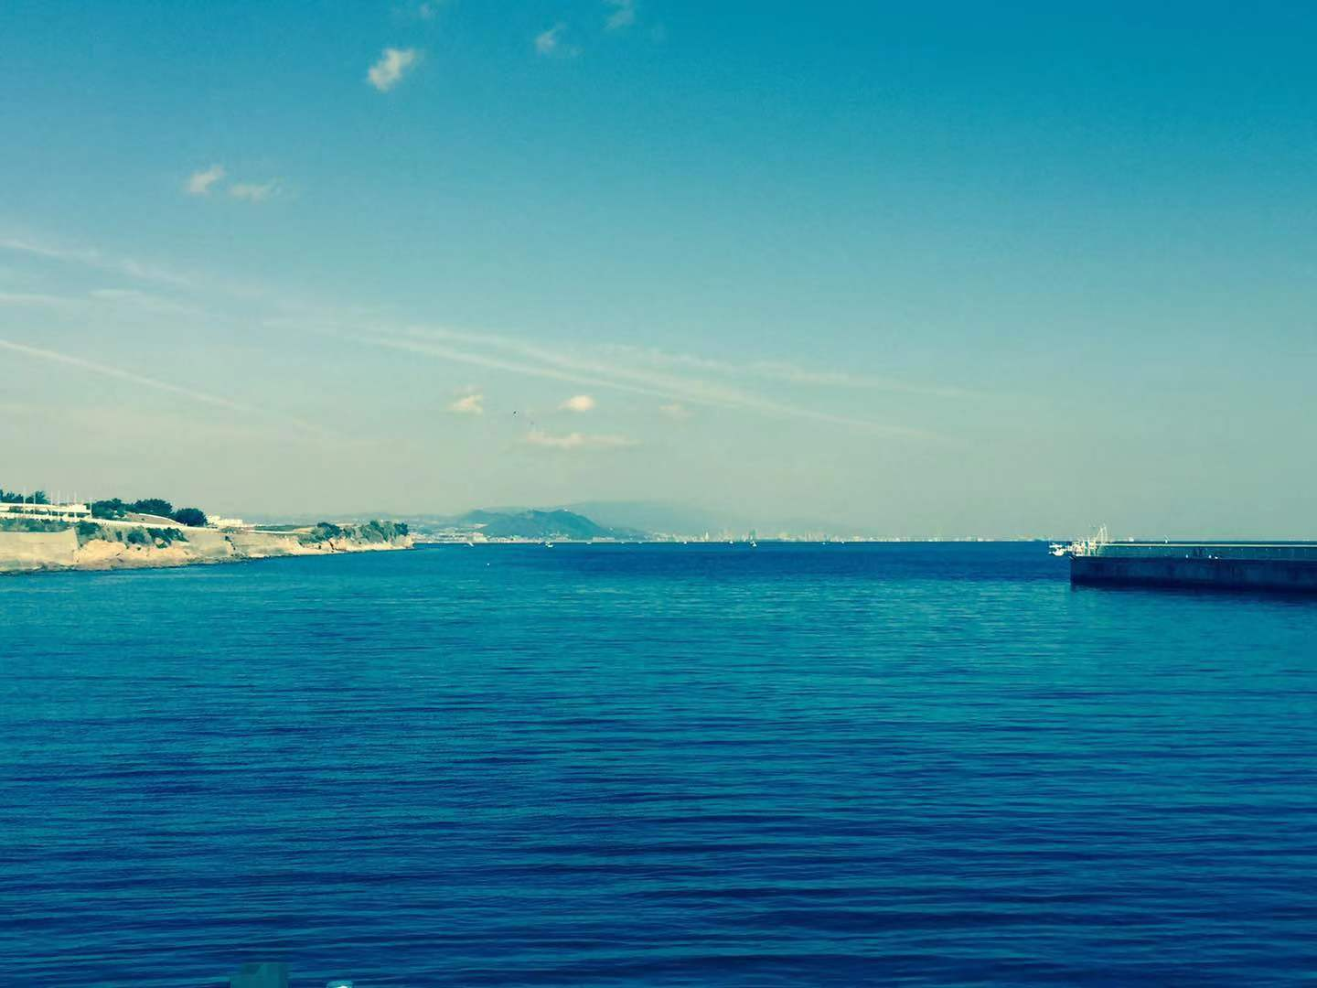
蛸壺や
はかなき夢を
夏の月
ーー芭蕉

Slide 5
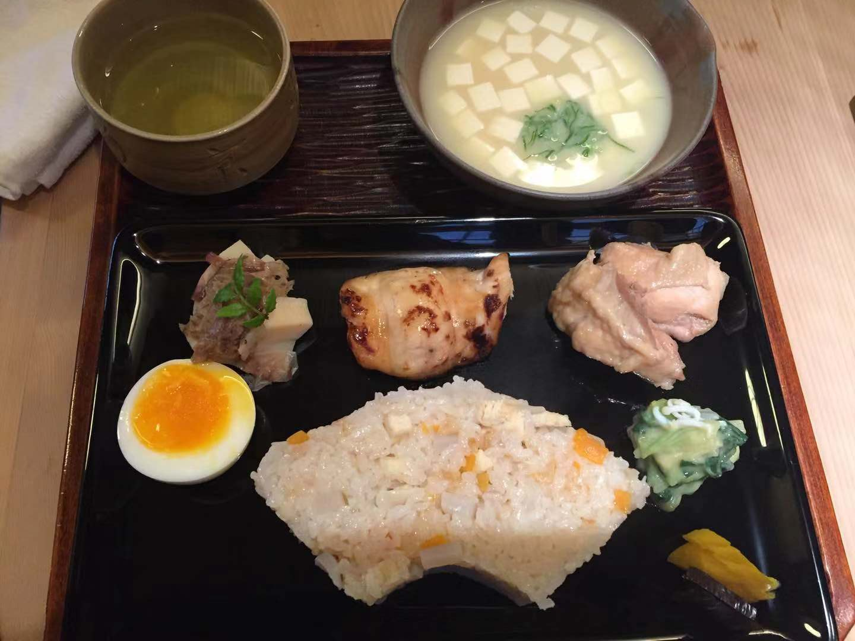

Slide 6
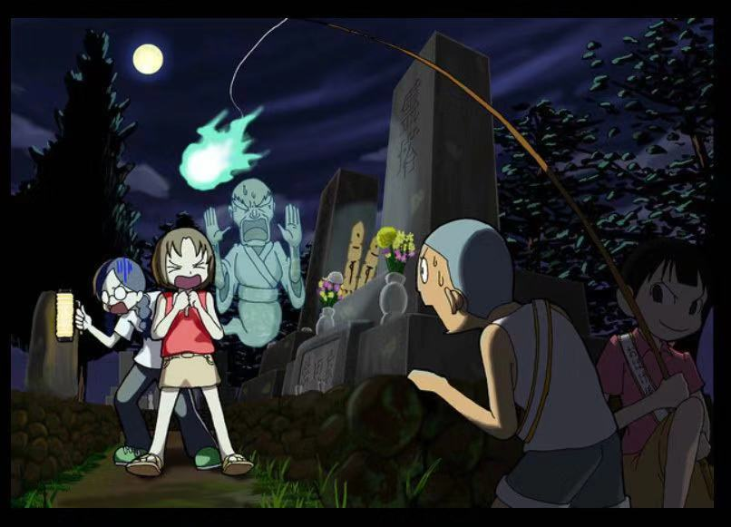
肝試し

Slide 7
なんて（表示轻蔑/···之类的）
我讨厌透你了。
お前なんて大嫌いだ。
那种荒唐话，没有人会信。
そんなバカげた話なんて、誰も信じませんよ。
他说的话肯定是谎话。
あの人の言うことなんて、嘘に決まっている。
法国菜那么贵太奇怪了。
フランス料理なんてあんなに高いのはおかしいよ。

Slide 8
なんてことない
これくらいのけが、なんてことないさ。
この程度の仕事は何てことない。一日で片付くさ。
一見なんてことない仕事のようだけれど、やってみると非常に手間がかかる。

Slide 9
なんて（说/想···什么的）
儿子说不愿意上大学，真是没办法。
息子が大学進学は嫌だなんて言い出して困っている。
他好像说我在骗他，其实正是他在说谎。
私は彼をだましたなんて言っているらしいけど、彼のほうこそ嘘をついているんです。
以为道了歉就能原谅，快丢掉这种天真的想法。
謝れば許してもらえるなんて甘い考えは捨てなさい。

Slide 10
なんて（简直太···、真是太···）
全家人一起出国了旅游，真让人羡慕。
一家そろって海外旅行だなんて、うらやましいです。
他对你说了那种话，真是太差劲了。
あなたにそんなことを言うなんて、実に最低な男だ。
在这种地方遇到你真是太巧了。
こんなところであなたに会うなんて、本当に奇遇だね。
冒着暴雨出去简直就是送死。
この吹雪の中を出ていくなんて、命を捨てに行くようなものだ。

